Slide 1

6

Slide 2
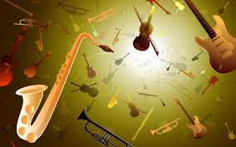
الموسيقى المسرحية المسموعة والمنظورة
الموسيقى في معناها المسرحي قد تكون مسموعة وقد تكون منظورة، وكثيراً
ما تكون مسموعة منظورة في أن معاً.
1

Slide 3
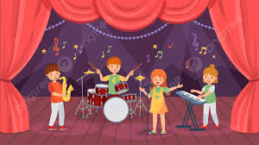
الموسيقى المسرحية المسموعة والمنظورة
1 - مفهوم الموسيقى المسموعة أمر بسيط فهذا هو اقرب اشكال الموسيقى الى العمل المسرحي ويختلف المؤلف الموسيقى ان تكون الشحنة الدرامية للموسيقا من نوع ومستوى الشحنة الدرامية للنص المكتوب والذي يطلب من الممثل او الممثلين تجسيده
2

Slide 4
الموسيقى المسرحية المسموعة والمنظورة
2- مفهوم الموسيقى المنظورة، فيتصل اتصالاً وثيقا ومباشراً بالحركة المسرحية فمن هذه الحركة، سرعتها وعلاقة عناصرها بالممثلين، ويستوحي المؤلف الموسيقي عناصر الإيقاع الذي يستخدمه في موسيقاه المسموعة ومنها يحقق التسلسل والترابط بين أحداث المسرحية التي تنمو نمواً درامياً محدداً، وبين
الاحداث الموسيقية التي يستكمل بها عناصر الدراما.
3

Slide 5
الموسيقى المسرحية المسموعة والمنظورة
ولعل ما يعني به المؤلف الموسيقي هو تقدير الجرعة الموسيقية التقى يتحملها النص، فبعض نصوص المسرحيات يستلزم من الموسيقى جرعات اكبر من غيرها كما أن بعض المواقف الدرامية تكون بؤرات موسيقية تتركز فيها عناصر النغم و الإيقاع أكثر من غيره، كما ان هناك من المواقف الدرامية ما تكون فيه للسكته الموسيقية ابلغ تعبير، وكل نص مسرحي يجب ان تتوافر فيه عناصره الموسيقية الذاتية من داخله، نصا وحركة، حتى يمكن ان يتحمل ويستوعب نصاً موسيقياً يكون معه تزاوجاً فنيا .
4

Slide 6
الموسيقى المسرحية المسموعة والمنظورة
ومن المستحدثات في كتابة الموسيقى بالمسرح مصاحبة المنولوجات الطويلة بموسيقى خلفية استعارة من الحقل السينمائي وفي هذه الحالة تتخذ الموسيقى صفة وظيفية تتميز بالدقة في التوقيت وفي تقسيم العمل الموسيقي الى جمل تنمو في توازن مع نمو المنولوج من الناحية اللفظية والحسية والانفعالية ، وقد تتخلل المنولوج فترات صمت في الحركة وفي هذه الحالة يمكن التركيب الموسيقي على التركيب الحسي للمنولوج رغم صمت الممثل
5

Slide 7

وفي الاعمال التراجيدية ، يجب ان تتخذ الموسيقى دور المعلق على ما لا يراه الجمهور وليس على ما يراه فليس من الضروري ان تملئ جو المسرح موسيقا حزينة باكية
6

Slide 8

أدوار الحزن
وامام المتفرج ممثلة تعتصر ذاتها في تمثيل دور من أدوار الحزن الواضح الصحيح ، بعد الذي يصل الى عقول الناس وقلوبهم دون مساعدة موسيقية
7

Slide 9

وهناك من الوظائف الدرامية للموسيقا ما لا يمكن الإحاطة بحصره وتكاد كل مسرحية مبتكرة تكون لنفسها وظائف جديدة واستعمالات مستحدثة للموسيقا التي تكتب لها
8

Slide 10
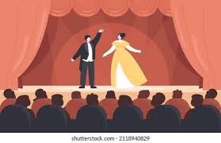
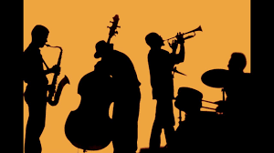
والموسيقى لها ارتباط وثيق بالمسرح ، فهي تبلور شكل المسرحية عامة ، كما انها تعمل على دفع الحدث الدرامي ، وإيجاد الصدى الحقيقي المخفي وراء ما يدور من احداث وهي تفجر إيقاع منغما ً من شأنه ان يزيد في نفسية المتفرج فيدعوه للاندماج الحقيقي مع محتويات الحدث الذي يراه
9

Slide 11

وهي تعمل على التعبير عن فترات الصمت المختلفة بحيث تملؤها ، وتستعمل الموسيقى أيضا بين المواقف المعينة ، وذلك انشاء عنصر الأهمية في حوار معين او كلمة معينة او لبلورة موقف من المواقف او لعكس رد فعل معين لكلمة او حركة او مونولوج ويجب على الممثل ان يعمل على تذوقها واستطاعة الإحساس بها
10

Slide 12

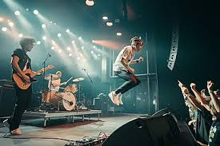
الى هنا انتهت المحاضرة السادسة
شكرا لحسن اصغائكم

